Slide 1

应用密码学与网络安全
第十一讲 消息认证码

Slide 2
本节课内容
消息认证需求
消息认证函数
消息认证码
基于Hash函数的MAC
基于分组密码的MAC：DAA和CMAC

Slide 3
可能的攻击
可能的攻击：
  1. 泄密：将消息透漏给未授权方
  2. 传输分析：分析通信双方的通信模式
  3. 伪装：欺诈源向网络中插入一条消息
  4. 内容修改：对消息内容的修改
  5. 顺序修改：对通信双方消息顺序的修改
  6. 计时修改：对消息的延时和重播
  7. 发送方否认：对消息否认
  8. 接收方否认：对消息否认

Slide 4
加密算法存在的问题
单纯的加解密算法无法保证抵抗下述攻击
  伪装
  内容修改
  顺序修改
  计时修改
  发送方否认
  接收方否认
消息认证码
数字签名
不属于机密性范畴,属于数据完整性范畴

Slide 5
对认证的需求
消息认证：验证所收到的消息确实是来自真实的发送方且未被修改的消息，它也可验证消息的顺序和及时性。
消息认证函数是实现消息认证的基础
数字签名：是一种认证技术，其中的一些方法可用来抗发送方否认攻击。(接收者可验证但不能伪造)
消息认证 数字签名

Slide 6
对认证的需求
其工作原理和通信领域常见的差错控制编码函数类似，都是通过对原始报文进行某种运算，产生一个定长的输出，这个输出是原始报文的“冗余信息”，即消息认证码，有时也被称为密码校验和。
常用的消息认证函数包括如下两类：
① 利用加密函数作为消息认证函数：这种方法把原始报文加密后产生的密文作为它的消息认证码；
② 专用的消息认证函数：以原始报文和密钥作为输入，产生定长的输出，这个输出就是原始报文的消息认证码。可以利用运行于CBC模式下的常规加密算法或带密钥的Hash函数（HMAC）来构造消息认证函数。

Slide 7
消息认证函数
两层：产生认证符 ＋ 验证
产生认证符的函数类型：
  消息加密：消息的密文作为认证符。
  密钥在特定人的手里，其他人无法得知。
  消息认证码：消息和密钥的公开函数，产生定长的值作为认证符。
  英文MAC: message authentication code
  Hash函数：将任意长消息映射为定长的hash值作为认证符。

Slide 8
消息加密认证
消息加密也能提供一种认证的方法
对称密码，既可以提供认证又可以提供保密性，但不是绝对的。
  只有消息具有适当的结构、冗余或含有校验和，接收方才可能对消息的任何变化进行检测。否则，认证难以完成。
公钥体制中:
  加密不能提供对发送方的认证（公钥是公开的）
  发送方可用自己的私钥进行签名
  接收方可用发送方的公钥进行验证
  保密性和可认证性

Slide 9
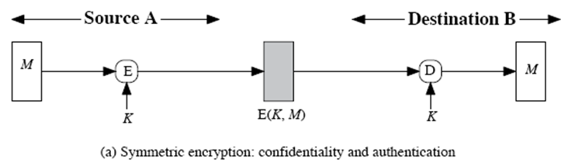
消息加密认证
消息加密也能提供一种认证的方法
对称密码，既可以提供认证又可以提供保密性，但不是绝对的。
  只有消息具有适当的结构、冗余或含有校验和，接收方才可能对消息的任何变化进行检测。
  否则，认证难以完成。因为对接收到的密文解密所得明文的可读性进行自动判决是困难的

Slide 10
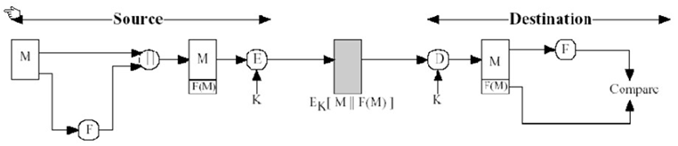
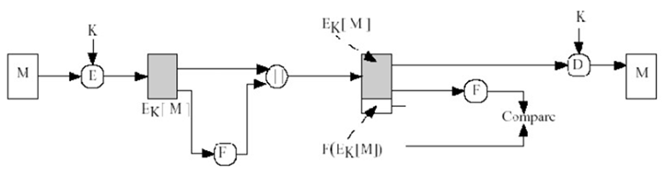
消息加密认证
使用对称密码认证的一种方法是要求明文具有某种易于识别的结构。
  在加密前对每个消息附加一个错误检测码，也称为帧校验序列或者校验和。加密和帧校验的执行顺序很重要
  内部错误控制和外部错误控制
内部
错误
控制
外部
错误
控制

Slide 11
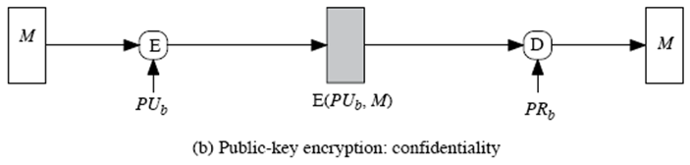
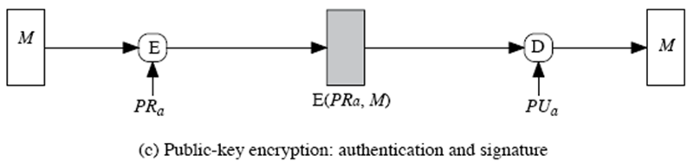
消息加密认证
公钥体制中:
  加密不能提供对发送方的认证（公钥是公开的）
  发送方用自己的私钥签名，接收方用发送方公钥验证
  保密性和可认证性

Slide 12
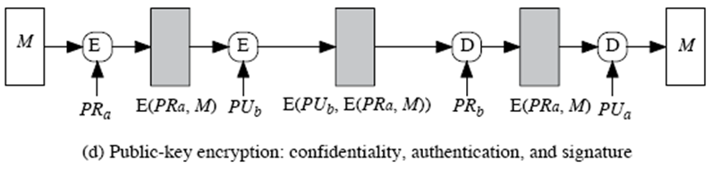
消息加密认证
公钥体制中:
  加密不能提供对发送方的认证（公钥是公开的）
  发送方用自己的私钥签名，接收方用发送方公钥验证
  保密性和可认证性

Slide 13
消息认证码(MAC)
一种认证技术
利用密钥来生成一个固定长度的短数据块（MAC），并将该数据块附加在消息之后。
MAC的值依赖于消息和密钥
  MAC = C_{k}(M)=C(M,K)
  MAC函数于加密类似，但MAC算法不要求可逆性，而加密算法必须是可逆的。
接收方进行同样的MAC码计算并验证是否与发送过来的MAC码相同
对称加密可以提供认证，且被广泛使用，为什么要重新设计消息认证码呢？参见教材P267.

Slide 14
为什么重新设计消息认证码？
将同一消息广播给很多接收者。
通信某一方的处理负荷大，没有时间解密收到的所有消息，随机选择消息并对其进行认证。
MAC的值对明文形式的计算机程序进行认证，将消息认证码附在程序的后面，而不是加密该程序。
一些应用不关心消息的保密性，只关心消息认证。
将认证和保密性分离开来，使得系统设计时层次结构更灵活。
仅在接收消息时对消息认证是不够的，用户可能希望延长对消息的保护时间。

Slide 15
消息认证码(MAC)
MAC码是一个密码校验和
  MAC = C_{K}(M)=C(K, M)
  消息M的长度是可变的
  密钥K是要保密的，且收发双方共享。
  产生固定长度的认证码
MAC算法是一个多对一的函数
  多个消息对应同一MAC值
  但是找到同一MAC值所对应的多个消息应该是困难的。

Slide 16
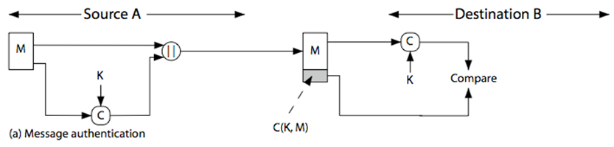
消息认证码(MAC)
若相同，则有：
  接收方可以相信消息未被修改。
  接收方可以相信消息来自真正的发送方。
  接收方可以确信消息中含有的序列号是正确的。

Slide 17
消息认证码(MAC)
为什么需要使用MAC?
  有些情况只需要认证（如广播）
  文档的持续保护（例如解密后的保护）
  ……
由于收发双方共享密钥，所以MAC不能提供数字签名
对MACs的要求：
  抗多种攻击（例如穷举密钥攻击）
  满足下面三条:
  (1) 已知一条消息和MAC, 构造出另一条具有同样MAC的消息不可行
  (2) MAC应该是均匀分布的
    (3) MAC应该依赖于消息的所有比特位

Slide 18
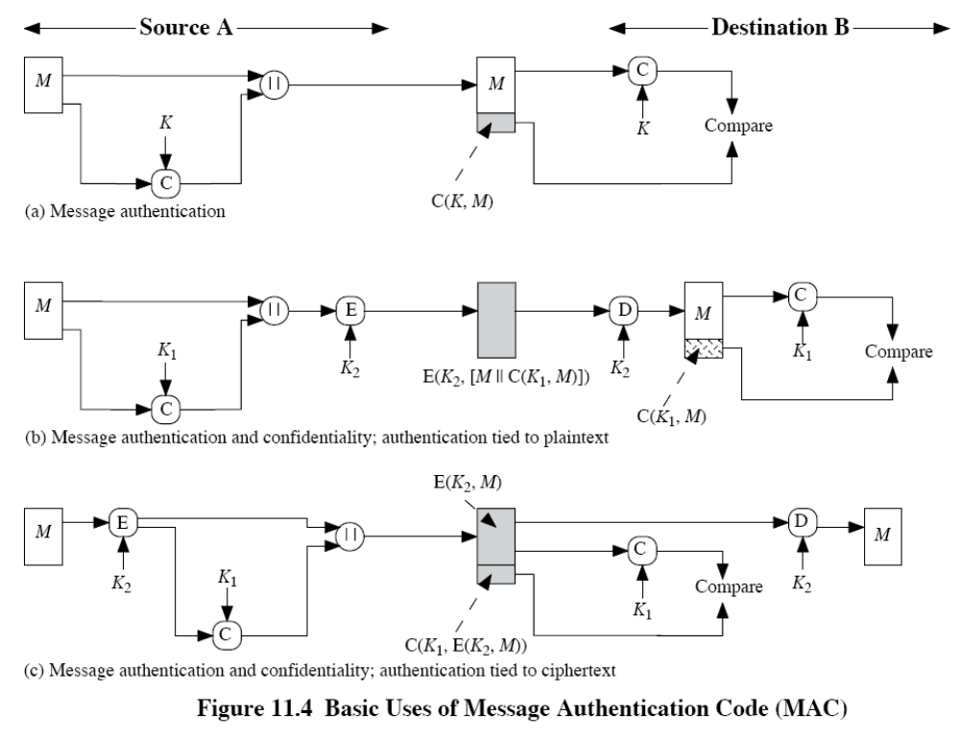
消息认证码(MAC)

Slide 19
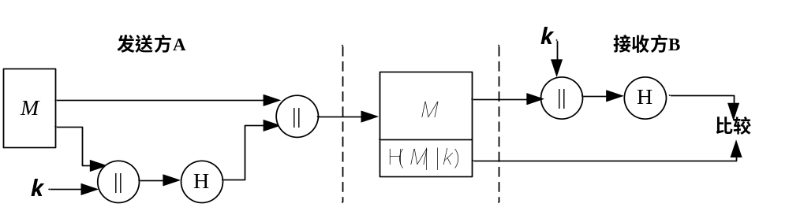
HMAC
密码hash函数作为MAC：
  不用分组密码，而用hash函数来产生MAC
    因为hash函数一般都较快
    没有出口限制，(分组密码有出口限制)
  hash函数不依赖于密钥，所以不能直接用于MAC
  建议: KeyedHash = Hash( Key | Message )
利用带密钥的Hash函数实现消息认证

Slide 20
HMAC的设计目标
当前获得广泛应用的带密钥的Hash函数方案是HMAC，它是Bellare等人于1996年提出，1997年作为RFC2104标准发表， 并被很多因特网协议（如IPSEC、SSL）所使用。
HMAC利用已有的Hash函数构造。使用不同的Hash函数，就可以得到不同的HMAC，例如选用MD5时的HMAC记为HMAC-MD5。
HMAC的设计目标：
  可不经修改而使用现有的Hash函数，特别是那些易于软件实现的、源代码可方便获取且免费使用的Hash函数；
  其中嵌入的Hash函数可易于替换为更快或更安全的Hash函数；
  保持嵌入的Hash函数的最初性能，不因用于HMAC而使其性能降低；
  以简单方式使用和处理密钥；
  在对嵌入的Hash函数合理假设的基础上，易于分析HMAC用于鉴别时的密码强度。

Slide 21
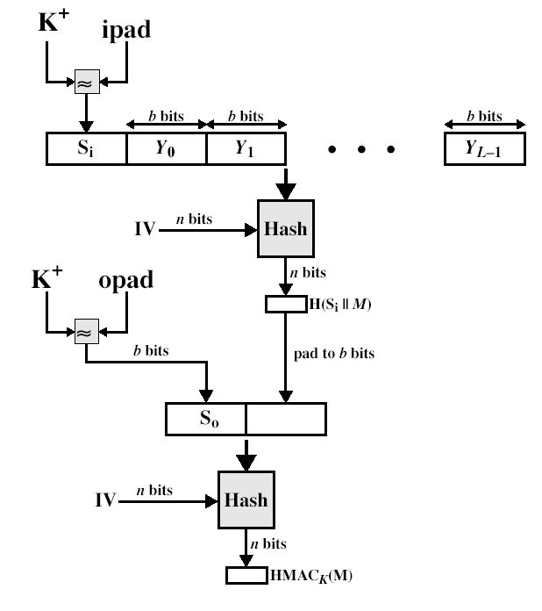
HMAC概览
作为RFC2104
HMAC_{K} = Hash[(K+ XOR opad)||
  Hash[(K⁺ XOR ipad)||M)]]
其中 K⁺ 为在K左边填充0后所得的b位长的结果（b为每一消息分组的位数）
opad, ipad 都是指定的填充常量
多执行了3次hash压缩函数
算法可用于MD5, SHA-1, RIPEMD-160中的任何一个

Slide 22
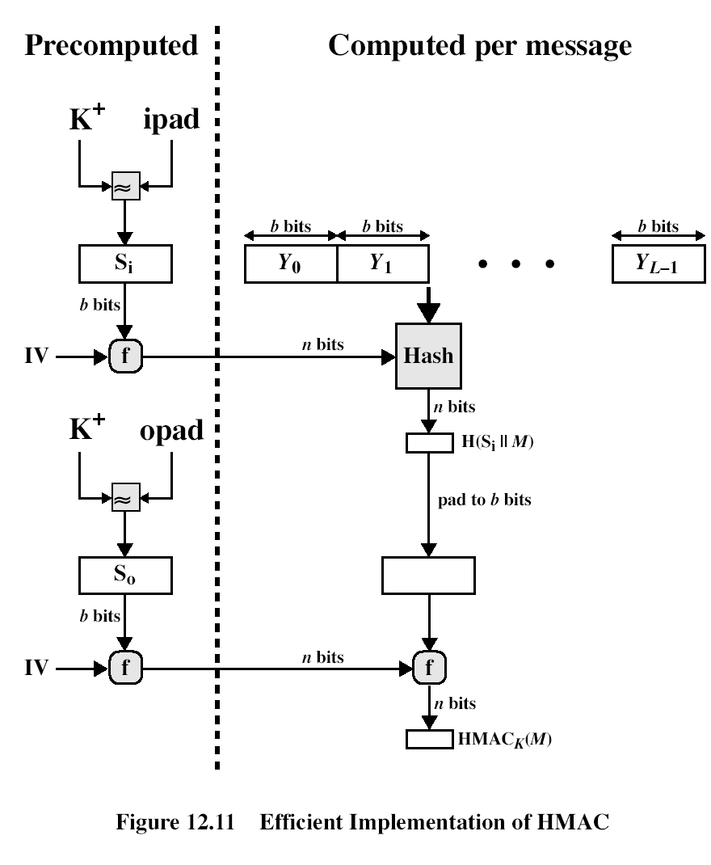
HMAC概览

Slide 23
HMAC算法步骤
HMAC算法的具体执行步骤如下：
① 在密钥K的右边填充一些0，使其成为长度为b比特的比特串，记为K⁺；
② 计算S_{i}=K⁺⊕ipad，其中ipad(inner pad)是HMAC算法中规定的一个长度为b比特的比特模式串，它等于将00110110(16进制的36)重复b/8次后得到的比特串；
③ 把HMAC的输入报文x=x₁ x₂…x_{L}附加在S_{i}的右端，得到S_{i}||x =S_{i}||x₁ x₂…x_{L}，将该比特串作为Hash函数h的输入，得到l比特的输出h (S_{i}||x)；
④ 计算S_{o}=K⁺⊕opad，其中opad(outer pad)是HMAC算法规定的另一个长度为b比特的比特模式串，它等于将01011100(16进制的5C)重复b/8次后得到的比特串；
⑤ 将第3步得到的h(S_{i}||x)填充到b比特后附加在S_{o}的右端，并以该比特串作为Hash函数h的输入，得到l比特的输出；
⑥ 将第5步的输出作为HMAC算法的最终输出结果，即为消息x的消息认证码HMACk(x)。

Slide 24
HMAC安全性
建立在嵌入Hash函数基础上的MAC，其安全性在某种程度上依赖于该Hash函数的强度。对于HMAC，可以给出它的强度与所嵌入Hash函数强度间的关系。Bellare等证明如果攻击者已知若干(时间、消息-MAC)对，则成功攻击HMAC的概率等价于对嵌入Hash函数的下列攻击之一：
  即使对于攻击者而言，IV是随机的、秘密的和未知的，攻击者也能计算Hash函数的压缩函数的输出
  即使IV是随机的和秘密的，攻击者也能找到Hash函数的碰撞
攻击HMAC需要下列之一:
  对密钥进行穷举攻击
  生日攻击
从速度与安全制约，选择恰当的hash函数

Slide 25
基于分组密码的MAC
采用分组密码的链接工作模式，并把最后分组作为MAC
  DAA：数据认证算法(Data Authentication Algorithm)
  CMAC：基于密码的消息认证码
Data Authentication Algorithm (DAA) 是一个广泛使用的数据认证算法，基于DES-CBC（FIPS PUB113,ANSI X9.17）
  IV=0且最后一个分组用0填充其后以补足64位分组
  用DES的密文分组链接模式CBC解密消息
  把最后一个分组作为MAC发送或者取最后分组的左边M bits (16≤M≤64)
但是对于安全性来说，最终的MAC还是太小了

Slide 26
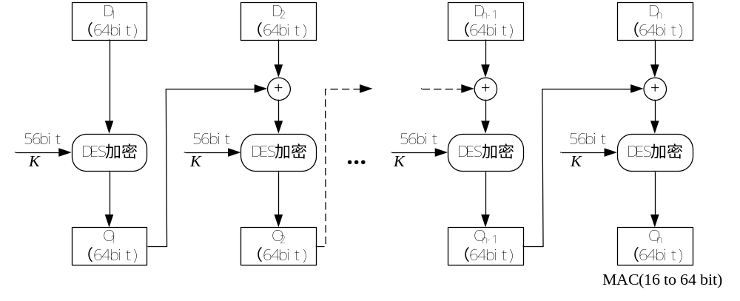
基于分组密码的MAC
基于DES实现的数据认证算法

Slide 27
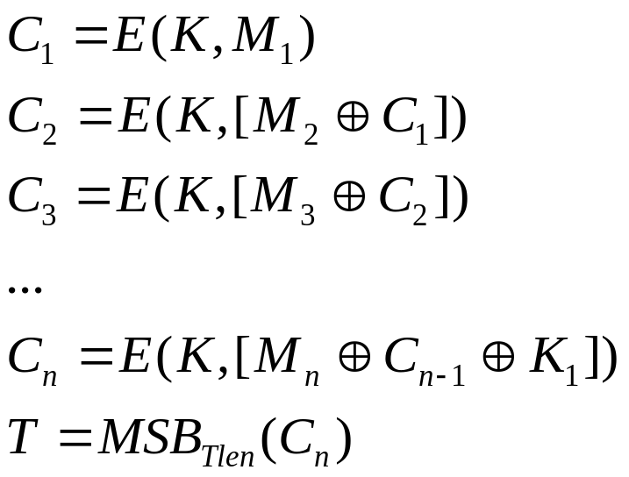

基于分组密码的MAC
采用分组密码的链接工作模式，并把最后分组作为MAC
  DAA：数据认证算法(Data Authentication Algorithm)
  CMAC：基于密码的消息认证码
CMAC:框架与DAA类似，加密用AES和3DES实现
为n个消分组
k位加密密钥K
n位的常数K₁
T为消息认证码，也称为tag；Tlen是T的位长度；MSB_{s}(X)是位串的X最左边的s位。

Slide 28


认证加密
在通信中同时提供保密性和认证性的加密系统
提供认证和加密的通用方案
  HtE：先Hash再加密
  MtE：先MAC再加密，SSL/TLS使用
  EtM：先加密再MAC，IPsec使用
  E&M：加密并且MAC，SSH使用
分组密码链接-消息认证码和Galois/计数器参考教材介绍。

Slide 29
小结
消息认证码基本概念
消息认证函数
基于Hash函数的MAC:HMAC
基于分组密码的MAC
DAA
CMAC
认证加密

Slide 30
作业
  思考题
12.1 12.2 12.3 12.4 12.6
  习题
  12.1 12.3

